Slide 1
第八章 习题讲解

Slide 2
作业:
第 8、 9、 11、12、16题
附加题：
CPU响应中断应具备哪些条件？画出中断处理过程流程图。

Slide 3
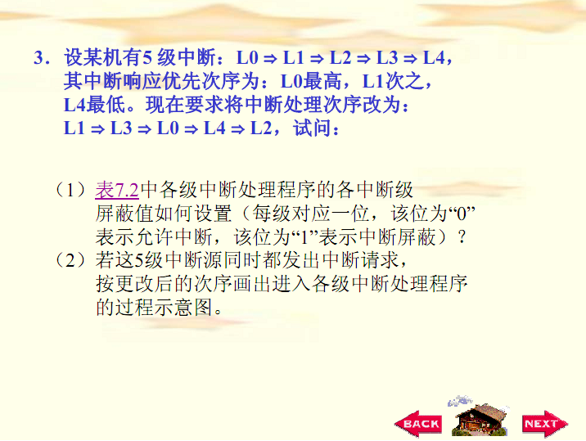

Slide 4
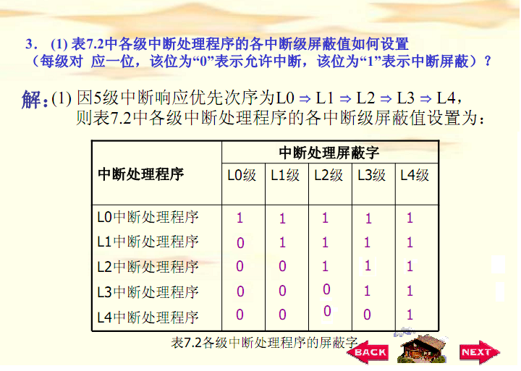

Slide 5
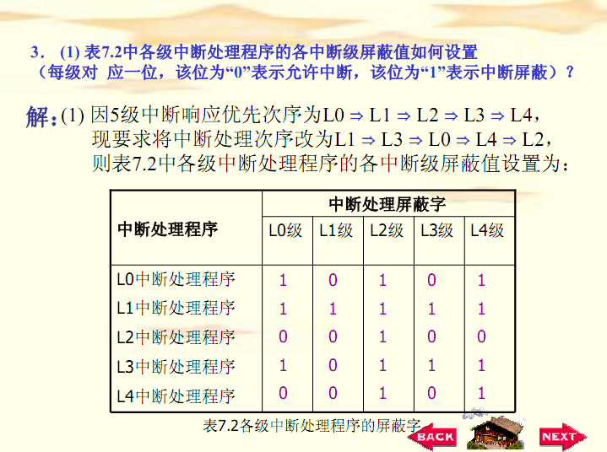

Slide 6
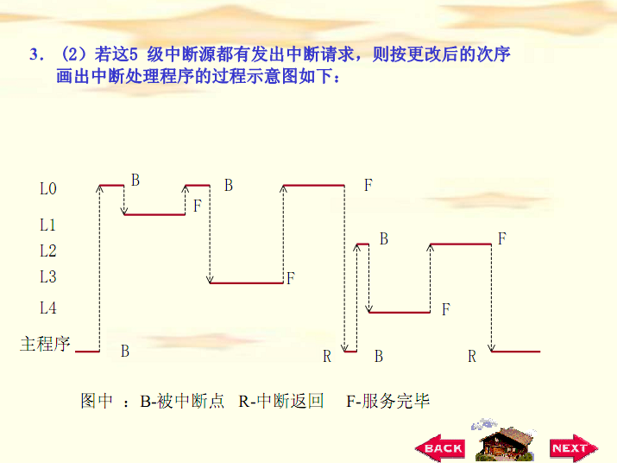

Slide 7
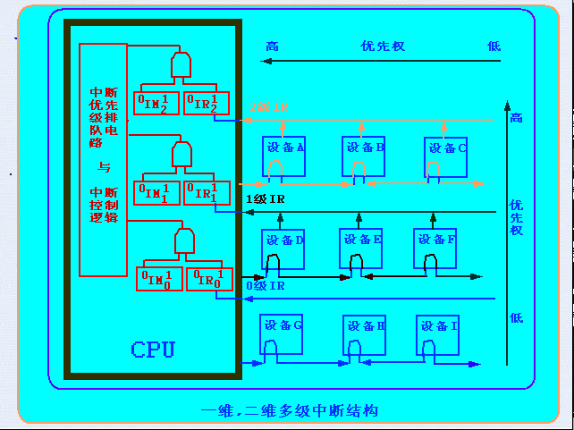
【题11】课本 图8.9

Slide 8
【例1】请问：
(1)在中断情况下，CPU和设备的优先级如何考虑?请按降序排列各设备的中断优先级。
(2)若CPU现执行设备E的中断服务程序，IM2，IM1，IM0的状态是什么?如果CPU执行设 备H的中断服务程序，IM2，IM1，IM0的状态又是什么?
(3)每一级的IM能否对某个优先级的个别设备单独进行屏蔽?如果不能，采取什么办法可达到目的?
(4)假如设备C一提出中断请求，CPU立即进行响应，如何调整才能满足此要求?

Slide 9
(1)在中断情况下，CPU的优先级最低。各设备的优先次序是：A→B→C→ D→E→F→G→H→I→CPU。
(2)执行设备E的中断服务程序时，IM2 IM1 IM0=011；
执行设备H的中断服务程序时，IM2 IM1 IM0=001。
(3)每一级的IM标志不能对某个优先级的个别设备进行单独屏蔽。可将接口中的EI(中断允许)标志清“0”，它禁止设备发出中断请求。
(4)要使设备C的中断请求及时得到响应，可将设备C从第2级取出来，单独放在第3级上，使第3级的优先级最高，即令IM3=0即可。

Slide 10
题16
通道：可以实现对外设的统一管理和外设与内存之间的数据传送，大大提高了CPU的工作效率。
DMA：数据传送速率很高，传送速率仅受到内存访问时间的限制。需要更多硬件，适用于内存与高速外设之间大批数据交换的场合。
中断：一般适用于随机出现的服务，一旦提出要求应立即执行，节省CPU时间开销。

Slide 11
附加题：响应中断的条件
（1）在CPU内部“中断屏蔽”触发器为“0”（即不屏蔽）；
（2）外设有中断请求时，“中断请求”触发器为“1”，保持中断请求信号；
（3）外设（接口）的“中断允许”触发器必须为“1”，把外设中断请求送至CPU；
（4）CPU现行指令的最后一个状态周期结束

Slide 12
程序中断处理过程
（1）中断源的中断请求
（2）中断响应
(中断响应周期)
（3）中断处理
（4）中断返回

Slide 13
硬件完成
软件完成
当前指令执行周期
保护寄存器
有DMA请求?
N
设置新的中断范围
DMA周期
开中断
有不可屏蔽中断?
Y
N
中断处理程序实体
N
有可屏蔽中断?
N
Y
恢复寄存器
CPU允许中断IF=1?
Y
发中断应答INTA接收中断向量VA
中断返回
(恢复PSW,PC)
中断响应
周期
关中断(0→IF)
PC,PSW入栈
取中断处理程序入口地址送入PC,
下条指令取指周期

